Slide 1
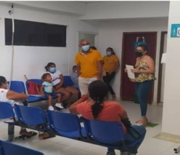
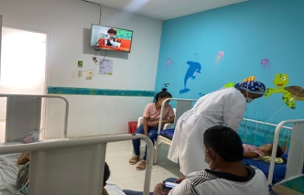

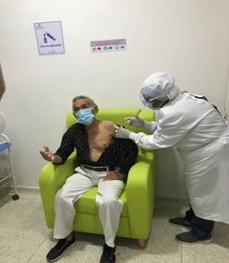
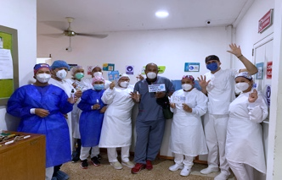
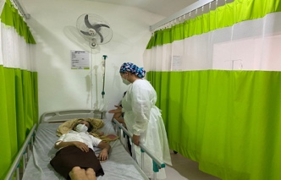



Audiencia Pública De Rendición De Cuentas 2021
Viernes, 27 de mayo de 2022
2:00 pm
5:00 pm
Lugar: Sede 2 Centro de Salud Sampués ESE.

